Slide 1
Міністерство охорони здоров’я України Харківський національний медичний університет Кафедра медичної та біоорганічної хімії Методичний семінар «Педагогічне спілкування – ефективний метод навчальної та виховної діяльності» 26.01.2018
Підготувала: доц. В.М. Петюніна

Slide 2
План:
Основні риси і функції сучасного педагога.
Педагогічне спілкування як взаємодія.
Педагогічне спілкування як діалог.
Бар’єри спілкування.
Стиль педагогічного спілкування.
Правила педагогічного спілкування.

Slide 3
Основні риси і функції сучасного педагога вищої школи.
Педагог вищої школи зобов'язаний:
Забезпечувати викладання на високому науково-теоретичному і методичному рівні навчальних дисциплін відповідної програми за спеціальністю, провадити наукову діяльність (для науково-педагогічних працівників);
Підвищувати професійний рівень, педагогічну майстерність, наукову кваліфікацію (для науково-педагогічних працівників);
Дотримуватися норм педагогічної етики, моралі, поважати гідність осіб, які навчаються у вищих навчальних закладах, прищеплювати їм любов до України, виховувати їх у дусі українського патріотизму і поваги до Конституції України та державних символів України;
Розвивати в осіб, які навчаються у вищих навчальних закладах, самостійність, ініціативу, творчі здібності;
Дотримуватися статуту вищого навчального закладу, законів, інших нормативно-правових актів.

Slide 4
Особисті якості педагога
Любов до вихованців
«Любов до дитини – плоть і кров вихователя як сили, здатної впливати на духовний світ іншої людини. Педагог без любові до дитини – це все одно, що співак без голосу, музикант без слуху, живописець без відчуття кольору»
В. Сухомлинський
Чутливість до іншої людини
Гуманність
Вимогливість
Справедливість
Позитивна емоційна налаштованість
Педагогічний такт
Організаторські вміння і здібності
Мовна культура

Slide 5
Педагогічне спілкування як взаємодія
Педагогічне спілкування – система соціально-психологічної взаємодії між учителем та учнем, спрямована на створення оптимальних соціально-психологічних умов для обопільної діяльності.
Зміст і сфера педагогічного спілкування:
Професійне – комунікативна взаємодія педагога і студента, спрямована на встановлення сприятливого психологічного клімату, психологічну оптимізацію діяльності, стосунків.
Допомагає в засвоєні знань, сприяє формуванню ціннісних орієнтацій під час обміну думками.
Непрофесійне – викликає страх, невпевненість, зниження працездатності, порушення динаміки мовлення, стійке негативне ставлення до педагога, навчання. Інколи впродовж багатьох років.

Slide 6
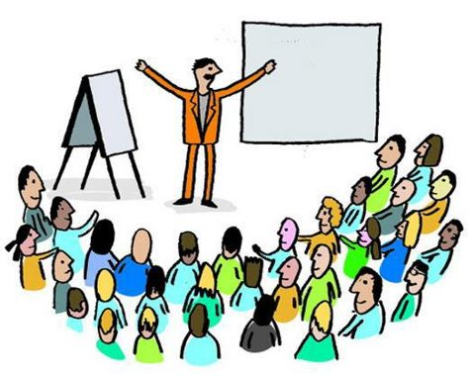
Ознаки педагогічного спілкування на суб’єкт-суб’єктному рівні
Здатність бачити і розуміти співрозмовника;
Рівність психологічних позицій співрозмовників (недопустиме домінування педагога, він повинен визнавати право того, хто навчається, на власну думку, позицію)
Готовність прийняти точку зору співрозмовника.
Нестандартні прийоми спілкування (відхід педагога від ролі вчителя)

Slide 7
Структура комунікативного впливу в педагогічній діяльності:
ХТО
(педагог)
ЯК
(засіб спілкування)
ЕФЕКТИВНІСТЬ ПОВІДОМЛЕННЯ
(ступінь збігу змісту, що передається педагогом, зі змістом, прийнятим студентом)
ЩО
(зміст навчального матеріалу або особистісно орієнтований зміст, з метою розвитку особистості)
КОМУ
(студент, група студентів)
Акцент на ХТО і ЯК: Вдосконалення соціально-психологічних особливостей педагога і оптимізація засобів комунікації.

Slide 8
Педагогічний спілкування як діалог
Педагогічний діалог – дія у педагогічному процесі, яка дає можливість кожному партнерові самовиразитись у спілкуванні (суб’єкт-суб’єктний принцип взаємодії)
Критерії діалогічного спілкування:
Визнання рівності особистісних позицій, відкритість і довіра між партнерами;
Взаємовплив поглядів;
Поліфонія взаємодії;
Двоплановість позиції педагога у спілкуванні.

Slide 9
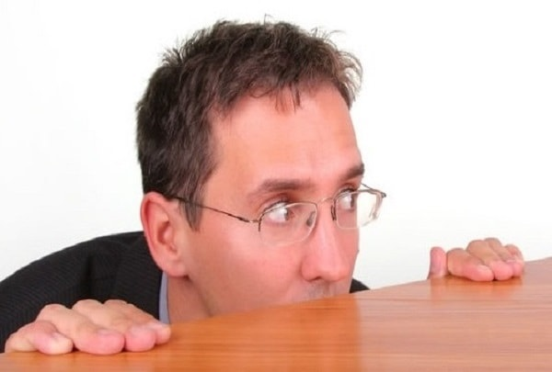
Бар’єри спілкування Перешкоди, що спричиняють опір партнера (студента) впливові співрозмовника (викладача)
Соціальний бар’єр. Педагог навмисно демонструє свою перевагу над студентом і свій соціальний статус.
Фізичний бар’єр. Педагог віддаляє себе від студентів намагаючись сховатись за стіл, стілець тощо за принципом «Студенти не чіпають мене, а я не чіпаю студентів».
Смисловий бар’єр. Мова педагога занадто насичена незрозумілими науковими термінами, які він використовує без коментарів.
Емоційний бар’єр. Негативні емоції деформують сприйняття. Долають з допомогою усмішки, чуйного ставлення.

Slide 10
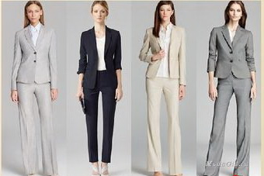
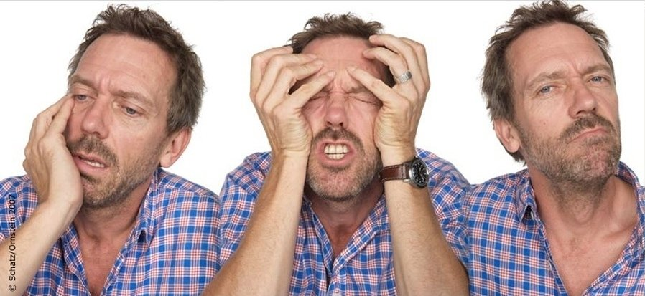
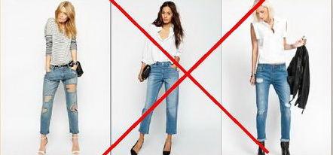
Естетичний бар’єр. Зовнішній вигляд. Міміка. Усувають шляхом самоконтролю.

Slide 11
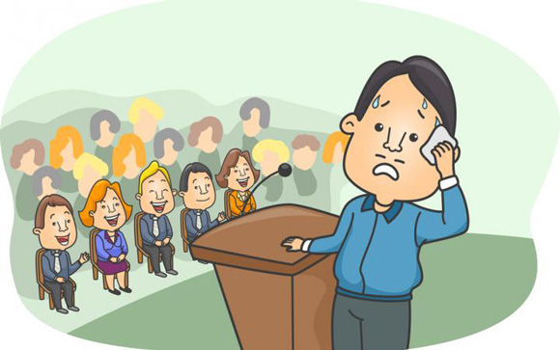
Психологічний бар’єр. Розбіжність настанов (педагог на підоймі, захоплений своїм задумом, студенти байдужі, незібрані, неуважні і т.п.) Педагог дратується, нервує. Боязнь аудиторії зі сторони викладача (початківці). Поганий контакт (замість роботи зі студентами, сам пише відповіді на дошці). Негативна установка на аудиторію (негативне ставлення до студентів, невстигаючих, порушників поведінки).
Якщо педагог не може подолати ці бар’єри, спілкування малоефективне.

Slide 12
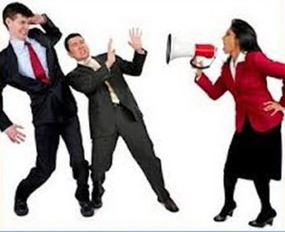
Стилі педагогічного спілкування:
Авторитарний – диктат, який перетворює одного з учасників спілкування в пасивного виконавця, пригнічує самостійність і ініціативу, розвиває невпевненість.
Демократичний – базується на думці колективу, покликаний донести мету діяльності до кожного учасника спілкування і залучити всіх до активної участі у спільній діяльності: усвідомлення учасниками відповідальності, самостійності призводить до творчої участі, забезпечує стабільний результат, сприяє розвитку особистості.
Ліберальний – немає стійкої педагогічної позиції. Виявляється у невтручанні, низькому рівні вимог до виховання. Схожий на демократичний, але за рахунок пасивності, незацікавленості, браку відповідальності процес спілкування (виховання) стає некерованим.

Slide 13
Правила педагогічного спілкування:
Успіх педагогічного спілкування залежить від культури спілкування.
Враховуйте потреби і інтереси вихованців.
Враховуйте психологічний стан окремих студентів і групи загалом.
Дивіться на себе збоку, постійно аналізуйте свої вчинки і дії.
Вмійте слухати, зважайте на думку студентів.
Не принижуйте гідність студентів.
Якомога частіше усміхайтеся: це викликає позитивні емоції, спонукає до продуктивного спілкування.
Частіше висловлюйте схвалення, заохочення.
Не зловживайте своїми перевагами, як керівника, педагога.
Удосконалюйте інструмент спілкування – власне мовлення.

Slide 14
Література
Пальм Г.А. Практикум по психологии общения: Учебное пособие. – Дн-ск: РВА, Дніпро, 1999.
Педагогічна майстерність: Підручник/ І.А. Зазюн, Л.В. Крамущенко, І.Ф. Кривонос та ін./ За ред. Зазюна. – К. 1997.
Рыданова И.И. Основы педагогики общения. – Лен. 1998.
Ширинов В.Д. Педагогическая комуникация: Теория, опыт, проблемы. – Екатеринбург. 1994.

Slide 15
Дякую за увагу!

